Slide 1

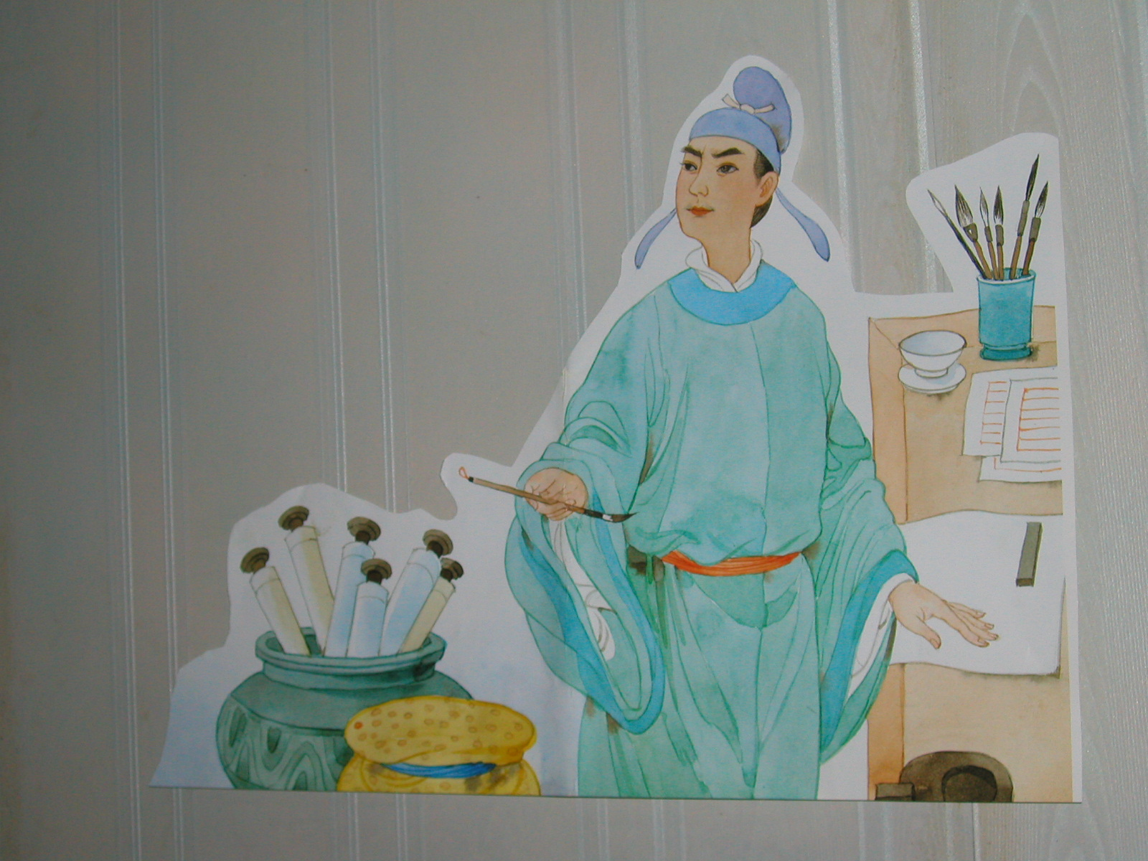
fénɡ
jiā
bèi
每 逢 佳 节 倍 思 亲

Slide 2


九月九日忆山东兄弟
yì
独在异乡为异客，
每逢佳节倍思亲。
遥知兄弟登高处，
遍插茱萸少一人。
chāzhū yú

Slide 3
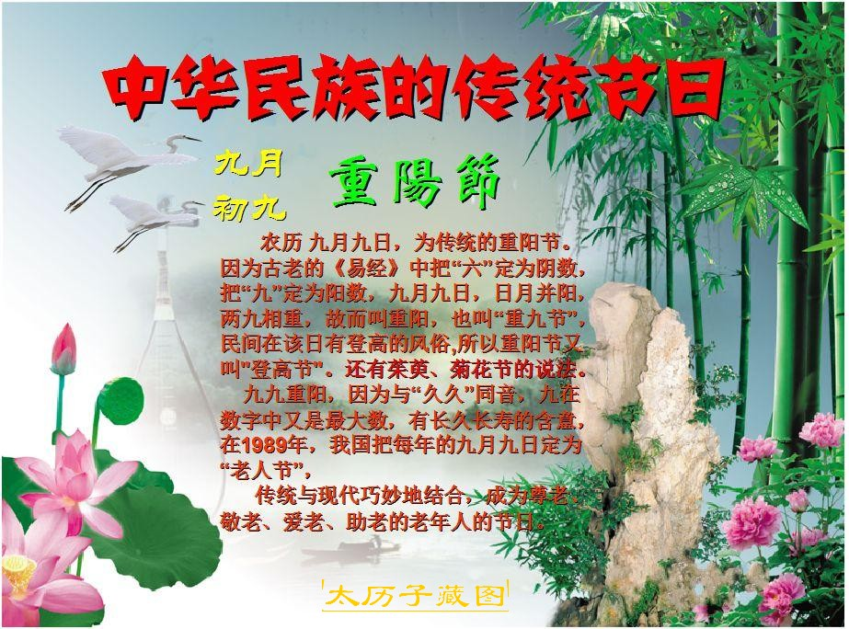

Slide 4
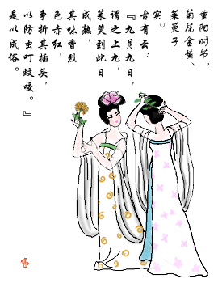
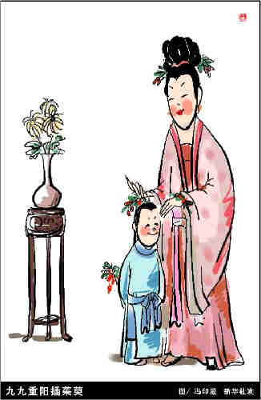

茱萸

Slide 5
扶老携幼、兴高采烈
登高远眺、西望长安、天各一方
思绪万千

Slide 6
唐代有个大诗人，名叫（ ），（ ）那年，他就离开家乡，来到（ ），不觉已经（ ）。

Slide 7
唐代有个大诗人，名叫（ 王维 ），（ 15岁 ）那年，他就离开家乡，来到（ 京城长安 ），不觉已经（ 两年了 ）。

Slide 8

一大早，大街上便热闹起来。人们扶老携幼，兴高采烈地去登高游玩。

Slide 9
一大早，大街上便热闹起来。人们扶老携幼，兴高采烈地去登高游玩。

Slide 10
一大早，大街上便热闹起来。人们扶老携幼，兴高采烈地去登高游玩。王维看着家家户户欢度节日的情景，更加思念家乡的亲人。

Slide 11
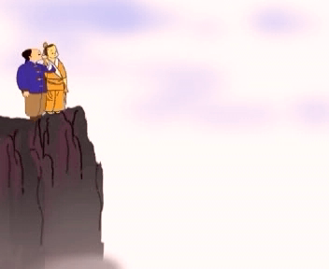
王维想，以前在家乡时，每逢重阳节，总要和兄弟们头插茱萸，手挽着手去城外登高远眺。大家欢聚在一起，是多么让人高兴啊！

Slide 12
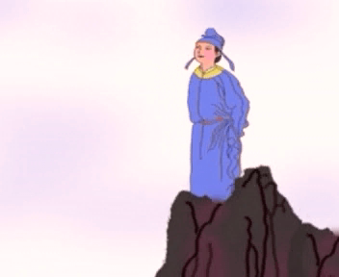
如今我们却天各一方，不能相会……此时此刻，兄弟们一定也在登高聚会，西望长安，思念着我呢。

Slide 13

遥知兄弟登高处，
遍插茱萸少一人。

Slide 14
王维想，以前在家乡时，每逢重阳节，总要和兄弟们头插茱萸，手挽着手去城外登高远眺。大家欢聚在一起，是多么让人高兴啊！如今我们却天各一方，不能相会……此时此刻，兄弟们一定也在登高聚会，西望长安，思念着我呢。

Slide 15
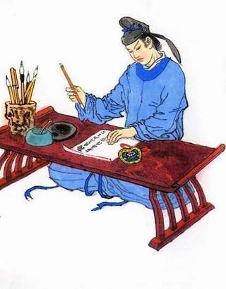
思绪万千… …

Slide 16

九月九日忆山东兄弟
唐 王维
yì
独在异乡为异客，
每逢佳节倍思亲。
遥知兄弟登高处，
遍插茱萸少一人。
chā zhū yú

Slide 17
每逢佳节倍思亲

Slide 18
作业：
1、结合课文说说“每逢佳节倍思亲”的意思。
2、搜集几首思乡诗，小组交流背背。

Slide 19
作业：
必做：
1、背诵《九月九日忆山东兄弟》。
2、选择一首思乡的古诗吟诵。
３、摘抄几首王维的古诗，读一读。
选做：
你有过思念亲人的感受吗？写一两句话来表达你对亲人的思念。

